Slide 1
Kutsevalikuõppe rakendamine
Mari Tikerpuu
Kutsehariduse büroo
Peaekspert
Haridus- ja Teadusministeerium

Slide 2
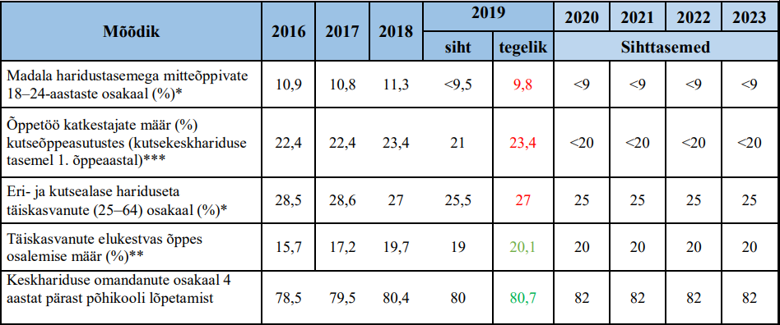
Probleem

Slide 3
Toetame trendi jätkuvat langust

Slide 4
Suurem probleem
on
poistega

Slide 5
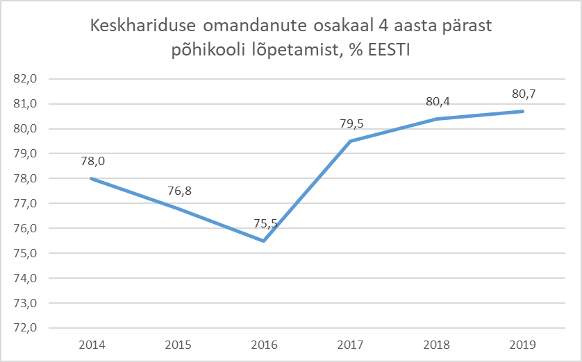

Slide 6
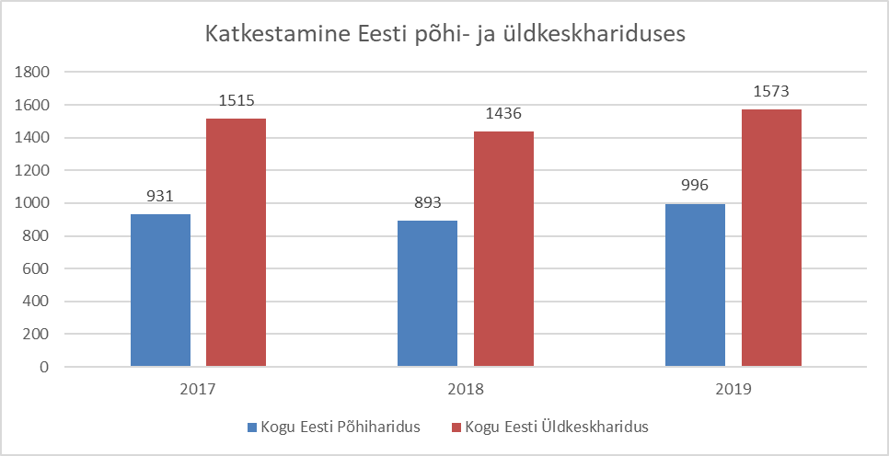

Slide 7
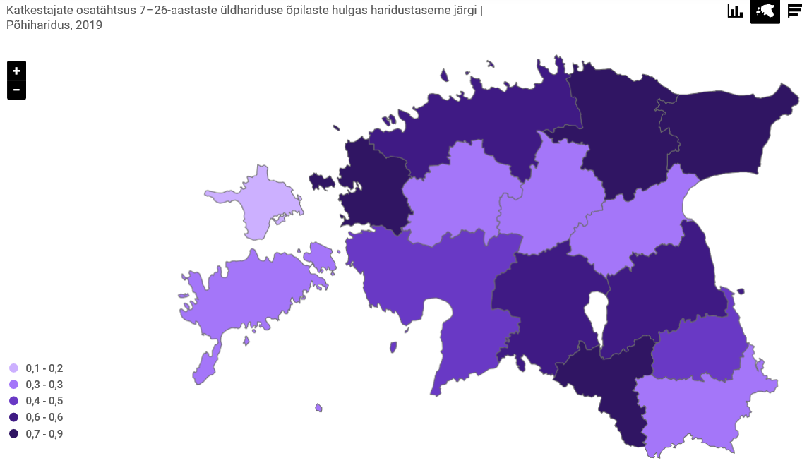

Slide 8
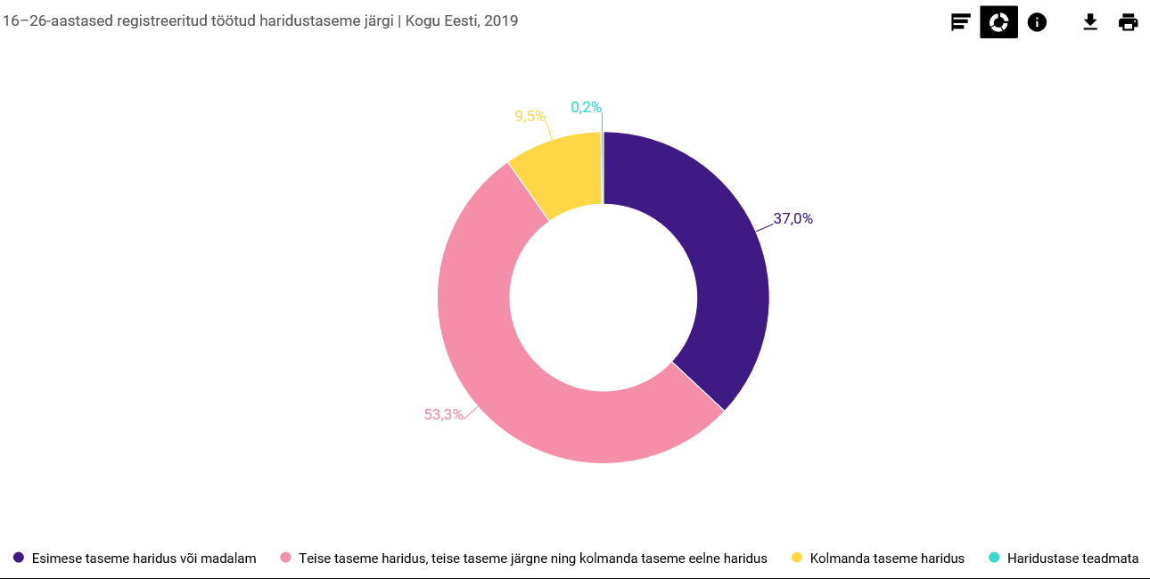

Slide 9
strateegia
Eesti elukestva õppe strateegia 2020 strateegilised eesmärgid, millesse avatud taotlusvoor panustab:
kvaliteetsete, mitmekesiste valikutega õppimisvõimaluste loomist, mis suurendaks erialase kvalifikatsiooniga inimeste arvu kasv kui ka
õppes osaluse kasv, mida toetab võrdväärsete võimaluste loomine elukestvas õppes läbivalt

Slide 10
Eesmärk
Toetuse andmise eesmärk on toetada madala haridustasemega ja riskigruppi kuuluvate noorte haridustee jätkumist või valmisoleku kujunemist tööurule siirdumiseks peale põhikooli. Kutsevaliku õppe peamiseks ülesandeks on toetada iga õppijat karjäärivaliku tegemisel ning seda koostöös kooliväliste partnerite ning ettevõtetega.
Sihtrühm: madala haridustasemega noored, kes vajavad erialavaliku tegemiseks täiendavat õpet või nõustamist, õpingud katkestanud noored, erivajadusega noored, välispäritolu noored ning noored kes vajavad kutseõppega kohanemiseks enam aega jt.

Slide 11
Toetuse andmise tulemusel
vähemalt 15 kutseõppeasutust on rakendanud madala haridustasemega ja/või riskigruppi kuuluvatele noortele mõeldud kutsevaliku õppekava;
vähemalt 400 sihtrühma kuuluvat noort on osalenud kutseõppeasutuste poolt läbiviidavas kutsevaliku õppekava programmis.
Toetuse andmise tulemusena on 2024. aastaks kutsevaliku õppekaval õppinud noortest vähemalt 50% valmis siirduma tööturule või jätkama õpinguid.

Slide 12
Allikas https://opleht.ee/2020/01/kutsevalikuope-toob-kohklejadki-kooli/

Slide 13
Kutsevaliku õpe – peaasjalikult noorte valikuid ja ühest haridusliigist või -tasemelt teise ning ka tööturule sujuvat üleminekut toetav meede.
Kutsevaliku õppekava - isikuarengu õppekavarühma kuuluv teise taseme kutseõppe tasemeõppekava, mille eesmärgiks on ettevalmistus tasemeõppesse või tööellu siirdumiseks. Kutsevaliku õppekava koosneb nii võtmepädevusi kujundavast õppest kui praktilisest õppest, mis lõimitult toetavad erialavaliku kujunemist. Õppekava maht on 30 või 60 kutsehariduse arvestuspunkti.

Slide 14
Hindamise lähtekohad
Põhjendatus, kooli valmisolek
Kooliväline koostöövõrgustik
Tegevuse jätkusuutlikkuse tagamine
Panus tulemustesse

Slide 15
Põhjendatus, kooli valmisolek
Kutsevaliku õppekava on Eesti hariduse infosüsteemis registreeritud või registreerimisel
Põhjendus, miks just teie koolis õppe avamine asjakohane, sihtrühm ja selle suurus argumenteeritud
Koolisisene tugivõrgustik on kirjeldutud + ülesanded välja toodud

Slide 16
Kooliväline koostöövõrgustik
Projekti rakendatakse mitme kutseõppeasutuse koostöös
Koolivälised koostööpartnerid ja nende roll

Slide 17
Panus programmi tulemustesse
Loodavate õppekohtade arv kahe õppeaasta jooksul

Slide 18
Tegevuse jätkusuutlikkuse tagamine
Õppekavaarendustöö, nt tagasiside kogumine, info- ja koostööseminarid, ekspertide kaasamine vms

Slide 19
www.eeagrants.org Facebook, Twitter, LinkedIn, Instagram YouTube: EEANorwayGrants Mail: info-fmo@efta.int

